Slide 1
Српски језик
Наставне јединице:
ДАНИ СЈЕЋАЊА: Први и Други свјетски рат; страдање Срба; Јевреја и Рома у тим ратовима, геноцид и превенција геноцида
(3 часа)
Очекивани исходи: Ученик ће бити способан да схвати појам логора и Холокауста у Другом свјетском рату, осуђује злочиначке идеологије; уочи одраз историјских прилика на живот појединца; повезује одабрани умјетнички текст са некњижевним текстовима (свједочењима и документима).

Slide 2
Смјернице за рад
Пажљиво прочитати текст са слајдова и поновити раније стечено знање из историје;
Истраживати задате теме на интернету;
Погледати телевизијску емисију или филм у вези са овом темом;
Подсјетити се књижевних дјела која сте раније читали са тематиком Првог и Другог свјетског рата;
Његовати културу сјећања и памћења;
Истражити породично поријекло, распитати се има ли међу прецима жртава поменутих ратова – вратити идентитет жртвама и чувати сјећање на њих;
Ако неко жели, може на основу истраживања направити презентацију или написати есеј у вези са овим темама. Сваки рад биће оцијењен. Радове слати на наведени мејл.
Консултације: draganatrivakovic@gmail.com

Slide 3
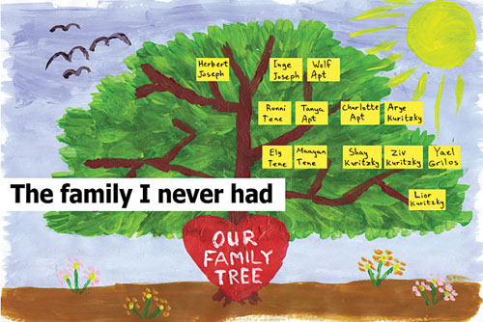
ДАНИ СЈЕЋАЊА – важни датуми
27. јануар - Међународни дан сјећања на жртве Холокауста
22. април – Дан сјећања на жртве Холокауста и геноцида у Другом свјетском рату
21.октобар – Дан сјећања на српске жртве у Другом свјетском рату
9. новембар – Међународни дан борбе против фашизма и антисемитизма

Slide 4
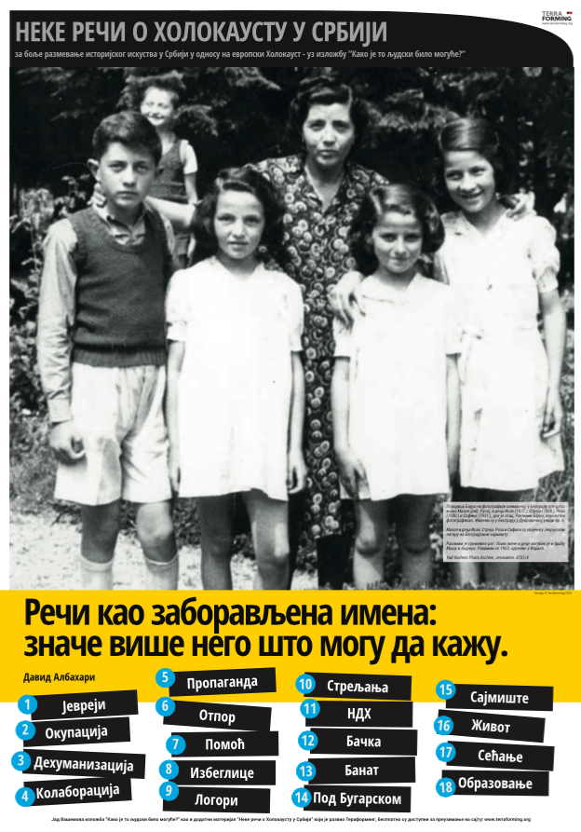
ДАНИ СЈЕЋАЊА – појмовник
Истражити дате појмове: Холокауст, дехуманизација, логор, отпор, пропаганда, НДХ, живот, сјећање, Новосадска рација, Сајмиште, Јасеновац, Аушвиц, Диана Будисављевић, Јад Вашем, Оскар Шиндлер, Ана Франк, антисемитизам, фашизам...

Slide 5
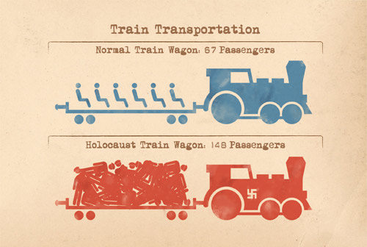
ДАНИ СЈЕЋАЊА – историја
Шта знате о Другом свјетском рату из историје (временски оквир, број страдалих, узроци)?
Шта је Кристална ноћ?
Објасните појам Холокауста.
За које нацистичке логоре сте чули?
Злочиначки подухват НДХ, логори смрти!

Slide 6
ДАНИ СЈЕЋАЊА –истраживање на интернету
Пратећи дате линкове, истражи културу сјећања на жртве:
https://danisecanja.rs/
https://www.yadvashem.org/holocaust/about.html
https://www.muzejgenocida.rs/2/
https://www.rts.rs/page/stories/sr/story/125/drustvo/3017845/medjunarodni-dan-secanja-na-zrtve-holokausta.html

Slide 7
ДАНИ СЈЕЋАЊА – телевизијске емисије
Погледај емисије Око магазина посвећене Новосадској рацији и Јасеновцу:
https://www.youtube.com/watch?v=_sGVXCy_Aas
https://www.youtube.com/watch?v=t34nZTvXQeE

Slide 8
ДАНИ СЈЕЋАЊА – филм
Истражи тему: Филмска умјетност и Холокауст
https://www.youtube.com/watch?v=hRMcPJrWm-g
https://filmonizirani.net/20-najboljih-filmova-o-holokaustu/
https://www.b92.net/kultura/vesti.php?nav_category=268&yyyy=2016&mm=10&dd=02&nav_id=1183297

Slide 9
ДАНИ СЈЕЋАЊА – књижевност
На основу датих линкова, присјети се књижевних дјела са овом тематиком:
https://www.annefrank.org/en/about-us/what-we-do/publications/anne-frank-house-virtual-reality/?fbclid=IwAR27vznwMspVieQVR138BABW0IC88rn-gQuzwZc0HmuLy-6uIIkotQ149n8
https://senkepovodi.blogspot.com/2014/03/blog-post_20.html
https://www.nezavisne.com/kultura/knjizevnost/Uz-godisnjicu-smrti-Branka-Copica-Pismo-Ziji-Dizdarevicu/134508
Потражи на сајту и прочитај и друга књижевна дјела посвећена овим темама:
http://www.antologijasrpskeknjizevnosti.rs/

Slide 10
ДАНИ СЈЕЋАЊА

Slide 11
ДАНИ СЈЕЋАЊА

